Slide 1
Машинное обучение (Machine learning) основные понятия

Slide 2
Машинное обучение
Класс методов искусственного интеллекта, характерной чертой которых является не прямое решение задачи, а обучение за счёт применения решений множества сходных задач. Для построения таких методов используются средства математической статистики, численных методов, математического анализа, методов оптимизации, теории вероятностей, теории графов, различные техники работы с данными в цифровой форме.
Благодаря машинному обучению программист не обязан писать инструкции, учитывающие все возможные проблемы и содержащие все решения. Вместо этого в компьютер (или отдельную программу) закладывают алгоритм самостоятельного нахождения решений путём комплексного использования статистических данных, из которых выводятся закономерности и на основе которых делаются прогнозы.

Slide 3
Постановка задачи ML

Slide 4





Постановка задачи МЛ: оцените стоимость ноутбука
 | Кол-во ядер | RAM (Гб) | Объем жесткого диска (ГБ) | Диагональ/ разрешение | Работа от аккумулятора | Цена (руб.)
1 | 2 | 4 | 500 (HDD) | 15"/1920x1080 пикс. | до 5 часов | 31 490
2 | 4 | 8 | 256 (SSD) | 14"/1920x1080 пикс. | до 12 часов | 60 990
3 | 4 | 16 | 1000 (HDD) | 17"/1920x1080 пикс. | до 3 часов | 65 990
4 | 8 | 16 | 1000 (HDD) + 256 (SSD) | 17"/1920x1080 пикс. | до 11 часов | 109 990
5 | 4 | 16 | 1000 (HDD)+ 128 (SSD) | 17"/1920x1080 пикс. | до 6 часов | ?

Slide 5
Постановка задачи МЛ: оцените стоимость ноутбука
 | Кол-во ядер | RAM (Гб) | Объем жесткого диска (ГБ) | Диагональ/ разрешение | Работа от аккумулятора | Цена (руб.)
1 | 2 | 4 | 500 (HDD) | 15"/1920x1080 пикс. | до 5 часов | 31 490
2 | 4 | 8 | 256 (SSD) | 14"/1920x1080 пикс. | до 12 часов | 60 990
3 | 4 | 16 | 1000 (HDD) | 17"/1920x1080 пикс. | до 3 часов | 65 990
4 | 8 | 16 | 1000 (HDD) + 256 (SSD) | 17"/1920x1080 пикс. | до 11 часов | 109 990
5 | 4 | 16 | 1000 (HDD)+ 128 (SSD) | 17"/1920x1080 пикс. | до 6 часов | 86990

Slide 6
Постановка задачи машинного обучения
X — множество объектов
Y — множество ответов (например, два класса или произвольные числа)
y: X → Y — неизвестная закономерность
Дано: обучающая выборка, {x₁, x₂, …, x_{n}} — подмножество множества X Цель: подобрать алгоритм, приближающий функцию y(x).
X
обучающая выборка
хотим узнать
знаем
Y

Slide 7
Как задаются объекты. Признаковое описание
Объект x задаётся признаковым описанием
f₁, f₂, …, f_{k} — признаки (features) объекта x
f₁(x₁), f₂(x₁), … , f_{k}(x₁)
f₁(x₂), f₂(x₂), … , f_{k}(x₂)
…
f₁(x_{n}), f₂(x_{n}), … , f_{k}(x_{n})
признаки
числовые
бинарные
категориальные
— матрица “объекты-признаки”
объект, пригодный для применения алгоритмов машинного обучения

Slide 8
Виды признаков
Числовые
Бинарные
Категориальные

Slide 9
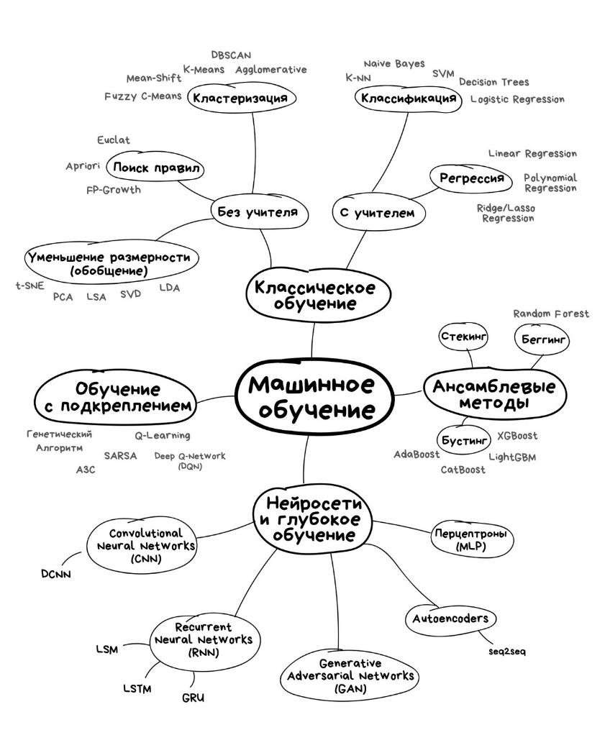

Slide 10
Обучение с учителем
Задача классификации
Задача регрессии
Обучение без учителя
Кластеризация
Понижение размерности

Slide 11
Обучение по размеченным данным (Supervised Learning / SL)
Обучающая выборка состоит из пар (x, y), где x – описание объекта, у – его метка
Необходимо обучить модель y=f(x), которая по описаниям получает метки. Часто такое обучение называют «обучением с учителем»

Slide 12
Обучение с частично размеченными данными (Semi-Supervised Learning / SSL)
Обучающая выборка состоит из данных с метками и без меток (последних, как правило, существенно больше)
Необходимо также обучить модель y=f(x), но здесь может помочь информация о том, как объекты располагаются в пространстве описаний

Slide 13
Обучение по неразмеченным данным (Unsupervised Learning / UL)
Даны только объекты (без меток), необходимо эффективно описать, как они располагаются в пространстве описаний.
Типичные задачи обучения по неразмеченным данным – кластеризация, понижение размерности, детектирование аномалий, оценка плотности и т.п.

Slide 14
Самообучения (Self-Supervised Learning).
Необходимо сформировать для каждого объекта псевдо-метку (pseudo label) и решить полученную SL-задачу, но нас интересует не столько качество решения придуманной нами задачи (её называют pretext task), сколько представление (representation) объектов, которое будет выучено в ходе её решения.
Это представление можно в дальнейшем использовать уже при решении любой задачи с метками (SL), которую называют последующей задачей (downstream task).
Причина в небольшой объёме размеченных данных (в этом случае возникает соблазн использовать неразмеченные данные, возможно из другого домена). В отличие от обучения с частично размеченными данными в самообучении используются совершенно произвольные неразмеченные данные (не имеющие отношения к решаемой задаче).

Slide 15
Этапы решения задачи машинного обучения
Постановка задача (зачем её решать?)
Сбор и подготовка данных
Анализ данных (EDA-разведочный анализ данных (полезные данные, адекватные, чистые/грязные, статистики, визуализации и пр.))
Обработка данных
Разработка модели
Оценка модели
Внедрение модели (деплой*)
от англ. deploy, развёртывание, приведение в действие

Slide 16
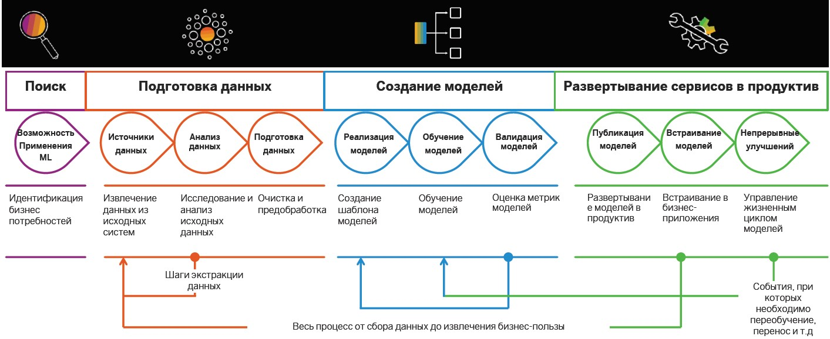

Slide 17
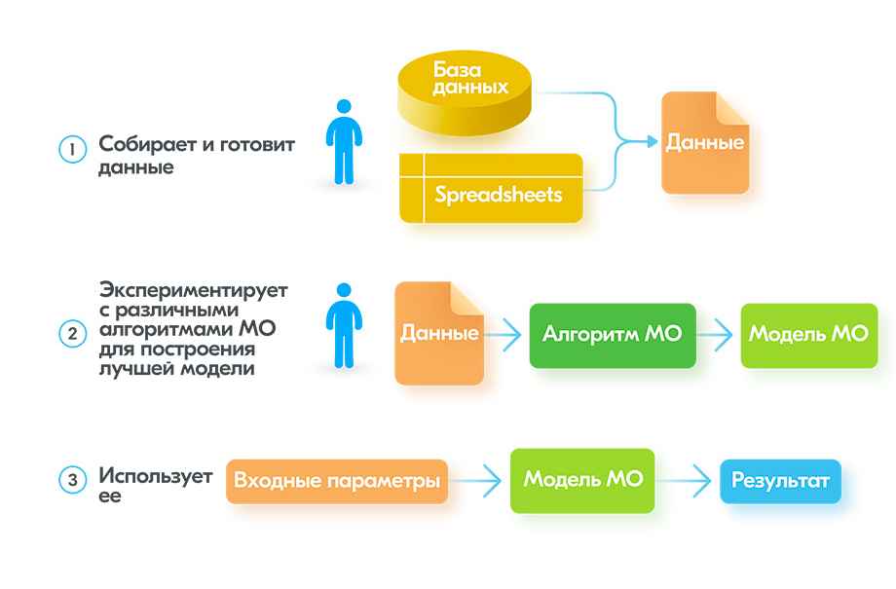

Slide 18
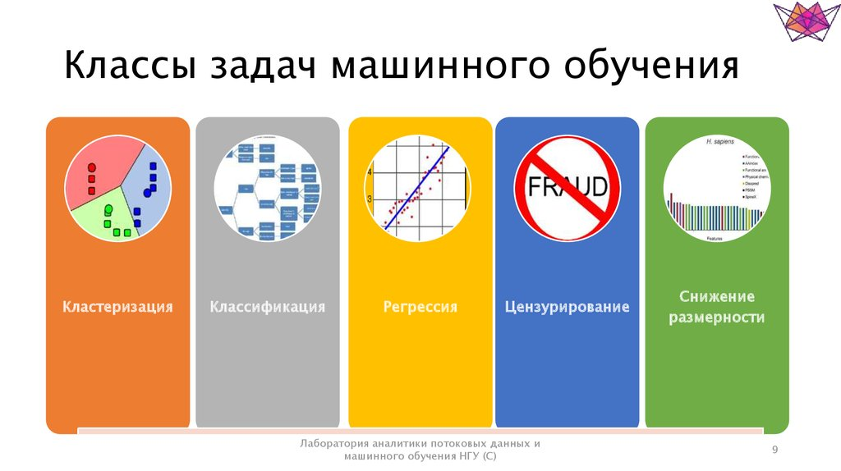

Slide 19
